Slide 1
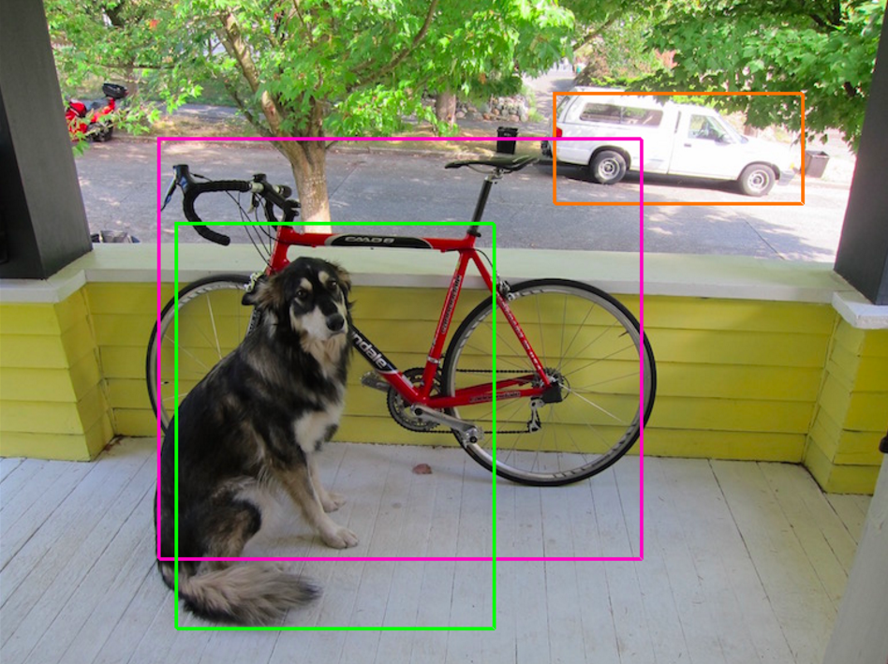
基于深度学习的目标检测框架介绍
806282013@QQ.COM

Slide 2
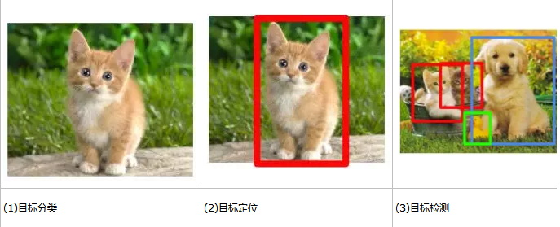
什么是目标检测？
普通的深度学习算法主要是用来做分类，如图(1)所示，分类的目标是要识别出图中所示是一只猫。
目标定位是不仅仅要识别出来是什么物体（即分类），而且还要预测物体的位置，位置一般用边框（bounding box）标记，如图(2)所示。
目标检测实质是多目标的定位，即要在图片中定位多个目标物体，包括分类和定位。比如对图(3)进行目标检测，得到的结果是好几只不同动物，他们的位置如图(3)中不同颜色的框所示。

Slide 3
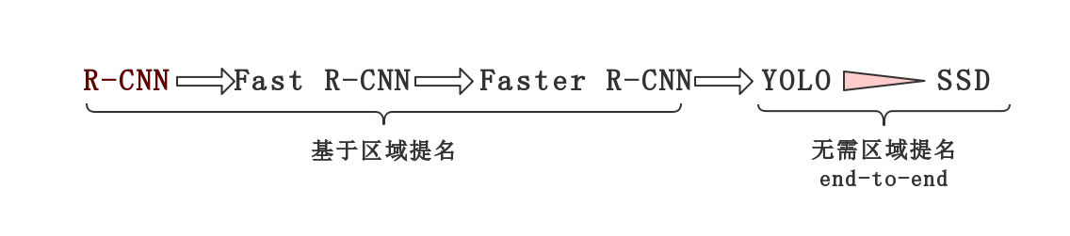
基于深度学习的目标检测

Slide 4
R-CNN 论文地址：https://arxiv.org/abs/1311.2524
Fast R-CNN 论文地址：https://arxiv.org/abs/1504.08083
Faster R-CNN 论文地址：https://arxiv.org/abs/1506.01497
YOLO 论文地址：https://arxiv.org/abs/1506.02640

Slide 5
一. R-CNN
R-CNN(Region CNN) 是利用深度学习进行目标检测的开山之作。作者Ross Girshick多次在PASCAL VOC的目标检测竞赛中折桂。
论文名字：Rich feature hierarchies for accurate object detection and semantic segmentation
PASCAL VOC : pattern analysis , statistical modelling and computational learning visual object classes.
在计算视觉的领域中，Pascal VOC Challenge 就好比是数学中的哥德巴赫猜想一样。每年，该组织都会提
供一系列类别的、带标签的图片，挑战者通过设计各种精妙的算法，仅根据分析图片内容来将其分类，最终通
过准确率、召回率、效率来一决高下。

Slide 6
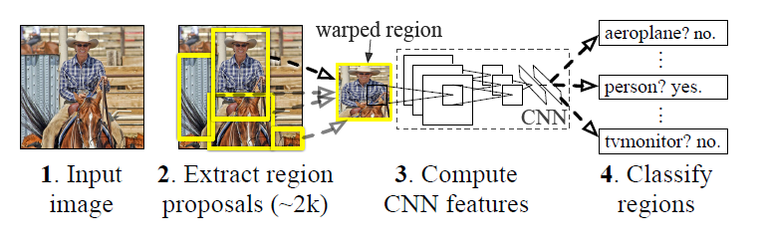
R-CNN算法流程
RCNN算法流程分为4个步骤
- 一张图像生成1K~2K个候选区域 -------候选区域生成
- 对每个候选区域，使用深度网络提取特征 -------CNN特征提取
- 特征送入每一类的SVM 分类器，判别是否属于该类 -------SVM分类
- 使用回归器精细修正候选框位置 -------Bounding Box回归

Slide 7

1.候选区域生成
使用了Selective Search方法从一张图像生成约2000-3000个候选区域。基本思路如下：
- 使用一种过分割手段，将图像分割成小区域
- 查看现有小区域，合并可能性最高的两个区域。重复直到整张图像合并成一个区域位置
- 输出所有曾经存在过的区域，就是所有的候选区域
为了不遗漏候选区域，上述操作可以在多个颜色空间同时进行，最后去掉重复后，都作为候选区域输出。
候选区域生成和后续步骤相对独立，实际可以使用任意算法进行。
第三条，保证合并操作的尺度较为均匀，避免一个大区域陆续“吃掉”其他小区域。
例：设有区域a-b-c-d-e-f-g-h。较好的合并方式是：ab-cd-ef-gh -> abcd-efgh -> abcdefgh。
不好的合并方法是：ab-c-d-e-f-g-h ->abcd-e-f-g-h ->abcdef-gh -> abcdefgh。
合并规则：
优先合并以下四种区域：
- 颜色（颜色直方图）相近的
- 纹理（梯度直方图）相近的
- 合并后总面积小的
- 合并后，总面积在其BBOX中所占比例大的
第四条，保证合并后形状规则。如下图，左边的更加规则，适合于合并

Slide 8
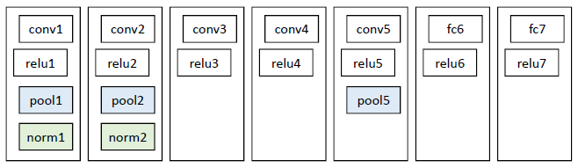
2.CNN特征提取
预处理：使用深度网络提取特征之前，首先把候选区域归一化成同一尺寸227×227。
两种方法缩放：1. 各向异性(效果较好) 2.各向同性
网络结构：网络结构我们有两个可选方案：第一选择经典的Alexnet；第二选择VGG-16。
Alexnet精度为58.5%，VGG-16精度为66%。
这里用比较简单的Alexnet作为介绍，下图为略做了一点简化的Alexnet网络。
Alexnet特征提取部分包含了5个卷积层、2个全连接层，在Alexnet中p5层神经元个数为9216、 f6、f7的神经元个数都是4096，通过这个网络训练完毕后，最后提取特征每个输入候选框图片都能得到一个4096维的特征向量。

Slide 9
2.1. CNN网络训练
CNN网络训练包括两部分：预训练 & 调优训练。
@预训练：由于网络结构基本借鉴Alexnet，可以直接采用它的网络参数。这样避免了直接从随机初始化的参数进行训练，使得网络开始之前参数都是经过训练过的参数，该技巧可以大大提高精度，这种方法也称为迁移学习。
此网络提取的特征为4096维，之后再送入一个4096->1000的全连接(fc)层进行分类。
使用ILVCR 2012的全部数据进行训练，输入一张图片，输出1000维的类别标号，学习率0.01。
@调优训练：网络结构同样使用和预训练一样网络，只是将最后一层换成4096->21的全连接网络(一般的CNN网络，eg：S1-S5，F6，F7,前5层是用于特征提取的，卷积层所学到的特征其实就是基础的共享特征提取层，可以用于提取各种图片的特征，而f6、f7所学习到的特征是用于针对特定任务的特征)。所以这里可以将后面的全连接层修改用于对象检测。
训练数据为使用PASCAL VOC 2007的训练集，输入一张图片，输出21维的类别标号，表示20类+背景，学习率0.001，每一个batch包含32个正样本（属于20类）和96个背景。
调优训练训练数据类别样本认定：在前一步的候选区域生成中产生的2K+的候选框将作为CNN训练数据，如果挑选出来的候选框与物体的人工标注矩形框的重叠区域IoU大于0.5，那么我们就把这个候选框标注成物体类别，否则我们就把它当做背景类别。

Slide 10
3.SVM分类
@SVM分类：从CNN特征提取步骤中，生成一个4096维特征，将这个向量分别放入每一个SVM分类器中进行二值分类，并输出对每一个候选区域的4096维特征的得分。
@非极大值抑制：最后将得到所有候选区域的对于每一类的分数，再使用非极大值抑制方法对每一个SVM分类器类去除相交的多余的框。
3.1 SVM训练：
训练样本：CNN网络提取出来的2K+的候选区域特征图做为训练样本。
由于负样本远远大于正样本的数量，所以采用hard negative mining的方法，即：正样本就是原图中真正标定bounding box的样本，而负样本则是和本类所有标定框的重叠都小于0.3的候选区域。其他的候选区域都直接丢弃掉。

Slide 11
关于重新使用SVM分类的问题
问题：在训练CNN的时候，已经可以用于20类+1个背景的分类了，那为什么还需要再把提取的特征用于训练svm分类器进行分类呢？
原作者的解释：
这个是因为svm训练和cnn训练过程的正负样本定义方式各有不同，导致最后采用CNN softmax输出比采用svm精度还低。
网上的解释：
CNN在训练的时候，对训练数据做了比较宽松的标注，比如一个bounding box可能只包含物体的一部分，那么我也把它标注为正样本，用于训练CNN；采用这个方法的主要原因在于因为CNN容易过拟合，所以需要大量的训练数据，所以在CNN训练阶段我们是对Bounding box的位置限制条件限制的比较松(IOU只要大于0.5都被标注为正样本了)；
然而svm训练的时候，因为svm适用于少样本训练，所以对于训练样本数据的IOU要求比较严格，我们只有当bounding box把整个物体都包含进去了，我们才把它标注为物体类别，然后训练svm。
总的来说，就是加上一个SVM分类器，识别精度更高了！

Slide 12
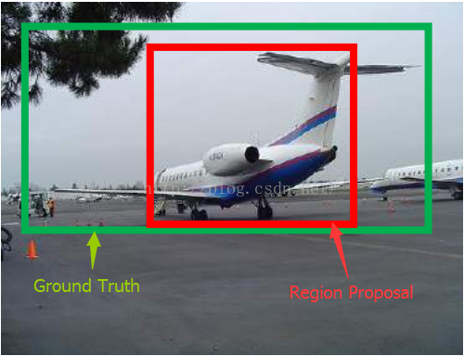
4.Bounding Box回归
为什么要做Bounding Box回归？
如上图所示，绿色的框为飞机的Ground Truth，红色的框是提取的Region Proposal。那么即便红色的框被分类器识别为飞机，但是由于红色的框定位不准(IoU<0.5)，那么这张图相当于没有正确的检测出飞机。如果我们能对红色的框进行微调，使得经过微调后的窗口跟Ground Truth更接近，这样定位会更准确。
Bounding Box回归就是用来微调这个窗口的。

Slide 13

Bounding Box回归过程
使用最小二乘线性回归模型：
对每一类目标，使用一个线性回归器进行精修。
正则项λ=10000。
输入：深度网络pool5层的4096维特征，输出：x, y方向的缩放和平移。
训练样本：判定为本类的候选框中，和真值重叠面积大于0.6的候选框。
点击查看Bounding Box回归详解

Slide 14
结果：
论文发表的2014年，DPM(Deformable Parts Model)已经进入瓶颈期，即使使用复杂的特征和结构得到的提升也十分有限。R-CNN将深度学习引入检测领域，一举将PASCAL VOC2010上的检测率从35.1%提升到53.7%。
使用Alexnet网络R-CNN在各个数据集上的准确度：
模型 | VOC2007 mAP | VOC2010 mAP | VOC2012 mAP
R-CNN(无Bbox回归) | 54.2% | 50.2% | 49.6%
R-CNN(有Bbox回归) | 58.5% | 53.7% | 53.3%
R-CNN耗时：处理一张图片在GPU上大约需要13s，CPU上大约需要53s。
评价：R-CNN相比于当前的检测算法，精确度不高，速度不够快，无法满足实时系统的需要，但R-CNN第一次让业界看到了深度学习的力量，以及在目标检测上的潜力，是深度学习在目标检测人物上迈出的重要一步。

Slide 15
二. Fast R-CNN
R-CNN和Fast R-CNN对比：
问题1：R-CNN在一张图片，在CNN提取特征阶段提取的很多候选框的特征大量重叠，操作冗余。
Fast R-CNN解决方案：将整张图像归一化后直接送入深度网络。得到整张图片的特征图后，再按候选区域映射到特征图上。
问题2：R-CNN中独立的分类器和回归器需要大量特征作为训练样本。
Fast R-CNN解决方案：将类别判断和Bounding Box回归统一用深度网络实现，不再需要额外存储。
问题3：R-CNN在得到候选区域时，需要将所有候选区域缩放至统一的大小再输入CNN网络。
Fast R-CNN解决方案：在CNN网络后增加一层Rol池化层，将不同大小的特征图池化成统一大小。

Slide 16
Fast R-CNN简介
Fast R-CNN(Fast Region CNN) ：继2014年的RCNN之后，Ross Girshick在15年推出Fast RCNN，构思精巧，流程更为紧凑，大幅提升了目标检测的速度。
同样使用最大规模的网络，Fast RCNN和RCNN相比，训练时间从84小时减少为9.5小时，测试时间也大幅度地减少，它们在PASCAL VOC 2007上的准确率相差无几，约在66%-67%之间.
论文名字：Fast R-CNN

Slide 17
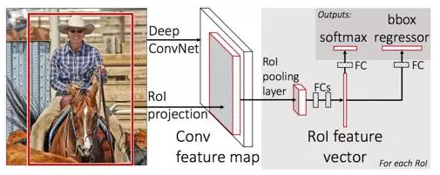
Fast R-CNN算法流程
Fast R-CNN算法流程分为4个步骤：
-Selective Search在一张图片中得到约2k个候选框(称为RoI, Region of Interesting)；
-使用CNN提取整张图片的特征；
-在CNN conv5出来的feature map上，根据之前候选框映射出对应的patch，再用RoI池化层来统一到一样的尺度；
-继续经过两个全连接层得到特征，然后分别经过一个新的全连接层，最后连接上各自的损失函数： 一个是分类，使用softmax函数；一个是Bounding Box回归，使用smooth的L1-loss范式。

Slide 18
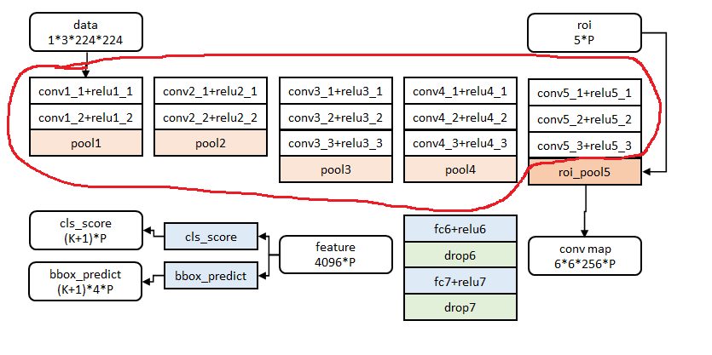
CNN特征提取网络
预处理：图像归一化为224×224直接送入网络。
网络结构：下图中标红部分做为CNN特征提取。是基础的conv+relu+pooling的形式。

Slide 19
RoI池化层
Rol池化层的作用主要有两个，一个是将image中的rol定位到feature map中对应patch，另一个是将这个feature map patch下采样为大小固定的feature再传入全连接层。
输入：整张图片的feature map和候选区域信息
输出：所有同一尺度的候选区域的feature map
原理：RoI池化层将每个候选区域均匀分成M×N块，对每块进行max pooling，这样一来将feature map上大小不一的候选区域转变为了大小统一的特征向量，然后送入下一层。

Slide 20
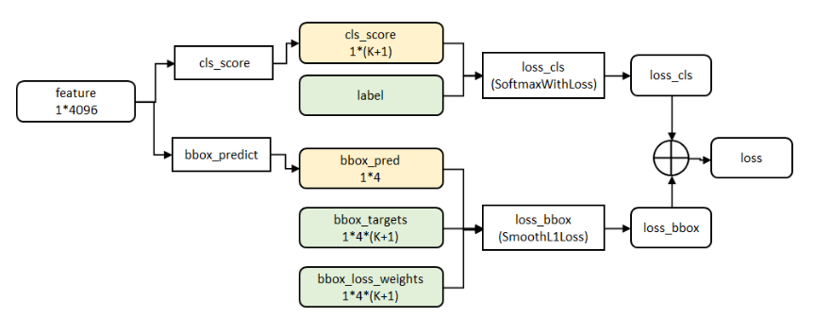
softmax分类和Bounding Box回归
cls_score层用于分类，输出K+1维数组p，表示属于K类和背景的概率。
bbox_prdict层用于调整候选区域位置，输出4*(K+1)维数组t，表示分别属于K类时，
应该平移缩放的参数。
最后利用窗口得分分别对每一类物体进行非极大值抑制剔除重叠候选框，最终得到
每个类别中回归修正后的得分最高的窗口。

Slide 21




多任务损失函数
loss_cls层评估分类代价。由真实分类u对应的概率决定：
loss_bbox评估检测框定位代价。比较真实分类对应的
预测参数tu和真实平移缩放参数为v的差别：
g为Smooth L1误差，对outlier不敏感：
总代价为两者加权和，如果分类为背景则不考虑定位代价：

Slide 22
结果：
使用VGG-16网络，Fast R-CNN在各个数据集上的表现：
模型 | VOC2007 mAP | VOC2012 mAP
R-CNN | 66.0% | 62.9%
Fast R-CNN | 66.9% | 66.1%
在PASCAL VOC 2007测试集上，使用VGG-16(L for large)网络不采用SVD的Fast R-CNN测试时间为0.32s/image(不包括候选区域提取时间)，同等条件下R-CNN需要47.0s/image，快146倍；采用SVD测试时间为0.22s/image(不包括候选区域提取时间)，快213倍。

Slide 23
三. Faster R-CNN
Faster R-CNN和Fast R-CNN对比：
问题1：Fast R-CNN在提取候选区域上很耗时(提取候选区域需要2~3s，而特征分类只需0.22s)，大部分时间都用来了提取候选区域。
Faster R-CNN解决方案：使用卷积网络RPN(Region Proposal Networks)直接产生候选区域，生成候选区域仅需约10ms。
问题2：伪端到端训练(提取候选区域使用SS提取出来，占用磁盘储存)。
Faster R-CNN解决方案：使用卷积网络RPN(Region Proposal Networks)直接产生候选区域，然后进行多任务训练，实现端到端的目标检测。

Slide 24
Faster R-CNN简介
经过RCNN和Fast R-CNN的积淀，Ross Girshick在2016年提出了新的Faster R-CNN，在结构上，Faster RCNN已经将特征提取，候选区域生成，bounding box回归和分类都整合在了一个网络中(可以简单地看做“区域生成网络+Fast R-CNN“的系统，用区域生成网络代替Fast R-CNN中的Selective Search方法)，使得综合性能有较大提高，在检测速度方面尤为明显。
论文名字：Faster R-CNN: Towards Real-Time Object Detection with Region Proposal Networks

Slide 25
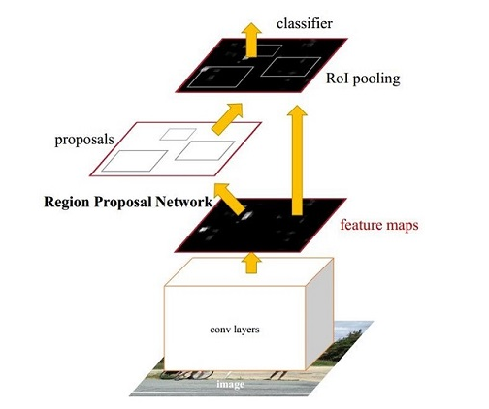
Faster R-CNN算法流程
Faster RCNN其实可以分为4个主要内容：
- CNN提取特征。作为一种CNN网络目标检测方法，Faster RCNN首先使用一组基础的conv+relu+pooling层提取image的feature maps。该feature maps被共享用于后续RPN层和全连接层。
- RPN网络生成候选区域。通过softmax判断anchors属于前景或者背景，再利用bounding box回归修正anchors获得精确的候选区域。
- RoI池化层。该层收集输入的feature maps和候选区域，综合这些信息后提取所有候选区域的 feature maps，送入后续全连接层判定目标类别。
- 分类和bounding box回归。利用候选区域的feature maps计算候选区域的类别，同时再次bounding box回归获得检测框最终的精确位置。

Slide 26
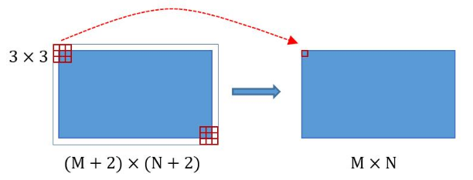
CNN提取特征
以VGG-16网络为例，网络共有13个conv层，13个relu层，4个pooling层。这里有一个信息，在网络中：
1.所有的conv层都是：kernel_size=3，pad=1
2.所有的pooling层都是：kernel_size=2，stride=2
所以conv层不改变输入和输出矩阵大小(如上图卷积变换)，pooling层使输出长宽都变为输入的1/2。那么一个MxN大小的矩阵经过CNN提取特征后大小变为(M/16)x(N/16)。这样就可以和原图对应起来。

Slide 27
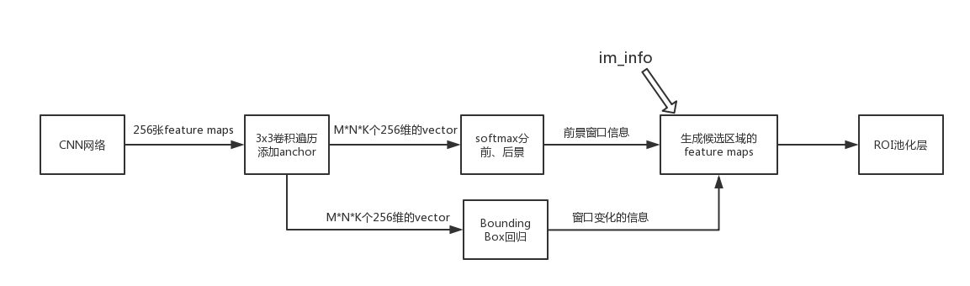
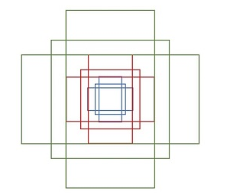
RPN网络生成候选区域
RPN网络的任务：通过softmax判断anchors属于前景或者背景，再利用bounding box回归修正anchors获得精确的候选区域。如下图，在ZF模型上的总体流程：
Anchors：如右图，就是9(对应上图中的K)个矩形，共有3种形状，长宽比为大约为：width:height = [1:1, 1:2, 2:1]。这9个矩形遍历CNN网络计算获得的feature maps上的点，为每一个点都配备这9种anchors作为初始的检测框。这样做获得检测框很不准确，但有2次bounding box回归可以修正检测框位置。

Slide 28
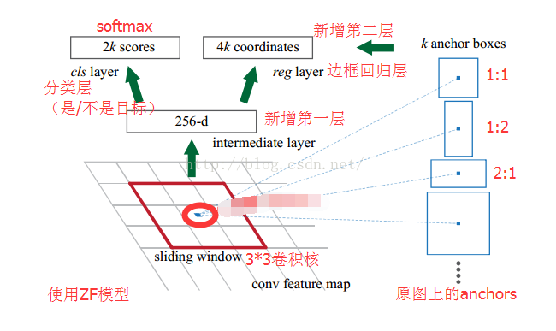
RPN网络流程
1. 在ZF模型下，如下图，在最后的conv5层生成256张特征图，所以相当于feature map每个点都是256-dimensions，然后做3x3卷积且还是生成256张特征图，相当于一个滑动窗口。
2. 每个anhcor经过softmax分类成前景和背景，经过Bbox(L1 Smooth)回归生成偏移窗口信息。
3.每一个候选框经过im_info映射回原图，超过原图边界太多的候选框被丢弃。
4.最后用非极大值抑制，提取出top_N出来作为候选窗口(论文中采用的前300)。

Slide 29
Faster R-CNN网络训练
Faster CNN的训练是在已经训练好的model（如VGG_CNN_M_1024，VGG，ZF）的基础上继续进行训练。实际中训练过程分为3个步骤：
1.使用在ImageNet上预训练的模型初始化RPN网络参数，再微调RPN网络；
2.收集RPN网络得到的region proposal
3.使用1中RPN网络提取region proposal训练分类和Bbox回归网络。

Slide 30
结果：
使用VGG16网络，Faster R-CNN在各个数据集上的表现：
模型 | VOC2007 mAP | VOC2012 mAP
R-CNN | 66.0% | 62.9%
Fast R-CNN | 66.9% | 66.1%
Faster R-CNN | 73.2% | 70.4%
与Fast R-CNN相比，图像的处理速度大幅度提高。在测试上，Faster R-CNN比Fast R-CNN快了10倍，若采用ZF模型，图像处理速度达到了18fps，能够达到准实时的处理能力，这是一个巨大的进步。
候选区域从原来的2000个减少为了300个，并且候选区域的质量也有了本质的提高。

Slide 31
四. YOLO
Yolo与R-CNN系列对比：
问题：从R-CNN到Faster R-CNN一直采用的思路是区域提名+分类 （候选区域提供位置信息，分类提供类别信息）精度已经很高，但是速度仍然不是很快。
YOLO解决方案：YOLO采用了另一种更为直接的、端到端的检测思路：直接在输出层回归bounding box的位置和bounding box所属的类别(整张图作为网络的输入，将目标检测的问题转化成一个回归问题)。

Slide 32
YOLO简介
YOLO(you only look once)是2016年CVPR的paper，这是Ross Girshick继RCNN，Fast-RCNN，Faster-RCNN以后，又一力作。针对目标检测中，无法实现实时性检测的问题，YOLO独辟蹊径，开创了目标检测的新思路。作者直接将目标检测转化到回归上，用一张图片直接得到bounding box和所属类别。
论文名字：You Only Look Once:Unified, Real-Time Object Detection
CVPR:是IEEE Conference on Computer Vision and Pattern Recognition的缩写，即IEEE国际计算机视觉与模式识别会议。该会议是由IEEE举办的计算机视觉和模式识别领域的顶级会议。

Slide 33
YOLO算法流程
YOLO的整个检测过程分为3个阶段：
- 将图像缩放到448*448
- 通过CNN网络(比如GoogleNet)输出Bounding Box的分类和位置信息
- 非极大值抑制，输出最终结果

Slide 34
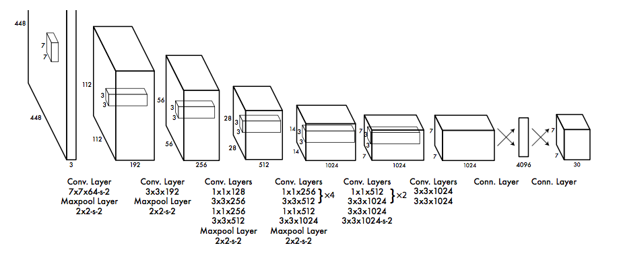
CNN网络
YOLO网络架构借鉴了GoogleNet，网络总共24层，前22层用来提取特征，后来跟2个全连接层用来预测概率和坐标。网络的结构如下图所示：
最后网络输出7*7*30的特征。

Slide 35
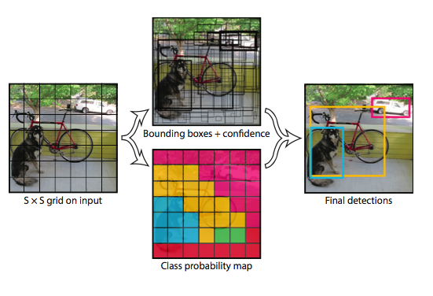
YOLO中CNN网络工作原理
Yolo将输入到网络的原图划分为S x S的网格，如上图，被划分了7x7个格子。每个格子会预测B个bounding box(物体所在的区域)的信息和C个物体类别的概率。其中，B是每个格子需要预测目标的个数，C是每个格子属于某类的概率（比如网络一共可检测20种类别，那么C就是每个格子属于20种分类中每一种类别的概率）。
bounding box信息包含了5个数据，分别是x, y：指每个格子预测到的当前格子所属物体中心位置的坐标；w, h：指bounding box的宽度和长度，在实际中用原图像宽度和长度进行了归一化；confidence：指当前bounding box是否属于物体的置信度。
所以CNN网络最后一层输出为S*S*(B*5+C)的一个向量。它代表了S*S*C 个物体类别的概率值 + S*S*B个是否属于物体的置信度 + S*S*B*4个bounding box信息。
也就是上一页 ppt 所输出特征：7*7*30 = 7*7*(2*5+20) = 7*7*20 + 7*7*2 + 7*7*2*4

Slide 36
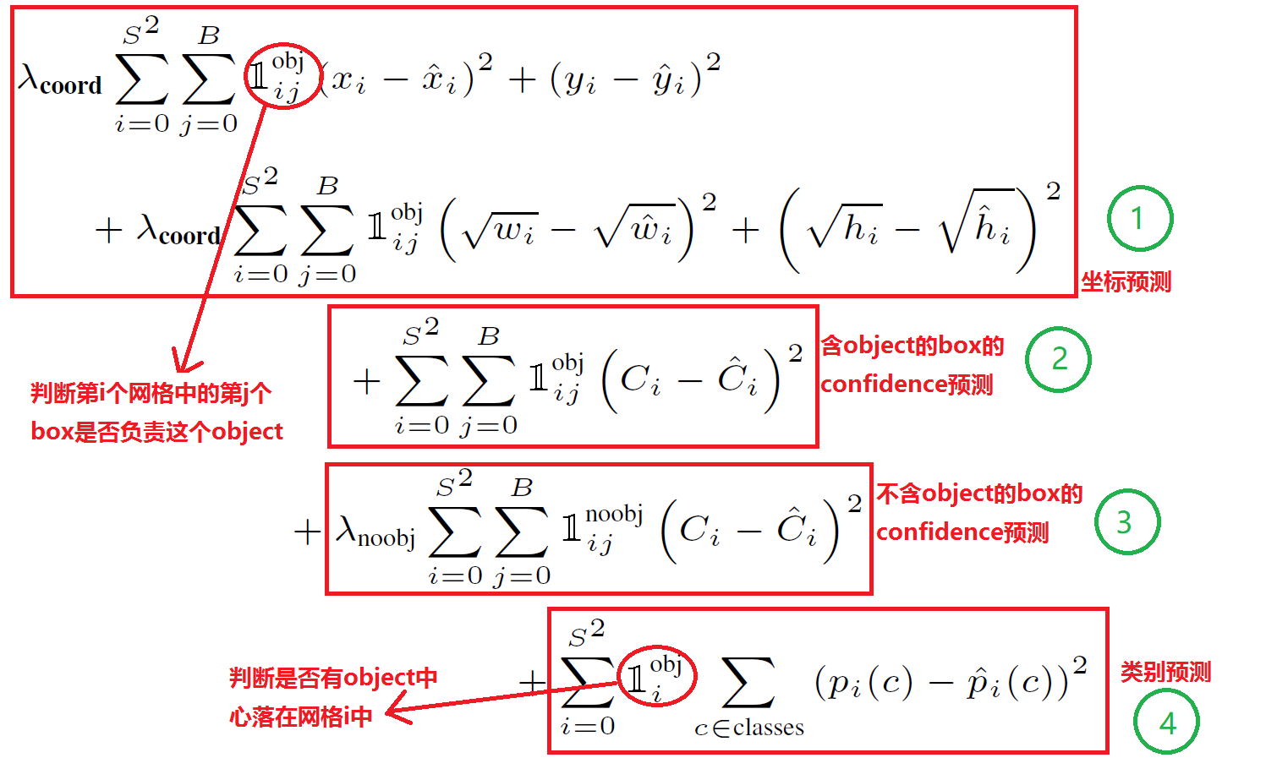
定义损失函数
YOLO采用均方误差作为损失函数，主要包括了三个部分：
- 坐标预测误差
- IOU误差(含Object的confidence预测误差和不含Object的confidence误差)
- 类别预测误差。
其中x, y, w, C, p为网络预测的结果，x, y, w, C, p冒为标注值。

Slide 37
结果:
Real-Time Detectors | Train | mAP | FPS
Fast R-CNN VGG-16 | VOC 2007+2012 | 70.0 | 0.5
Faster R-CNN VGG-16 | VOC 2007+2012 | 73.2 | 7
Faster R-CNN ZF | VOC 2007+2012 | 62.1 | 18
YOLO VGG-16 | VOC 2007+2012 | 66.4 | 21
优点：是一种新的目标检测方法，将检测过程变成了一个回归问题。速度也很快，可以用来实时目标检测。
缺点：从右图可以看出，对小的物体检测精度差。当一个格子里有多个类别时，比如一个格子里有青蛙和虫子，由于格子只会得出一个 分类的结果，所以就会出现问题。对形状很不规则的检测目标，效果也不是很好。还有对目标最后定位的bounding box精准性还可以提高。

Slide 38
目标检测最新发展的框架
基于区域提名+分类：R-FCN、Mask-RCNN等
无需区域提名，端到端：SSD等
To Be Continued…

